Slide 1

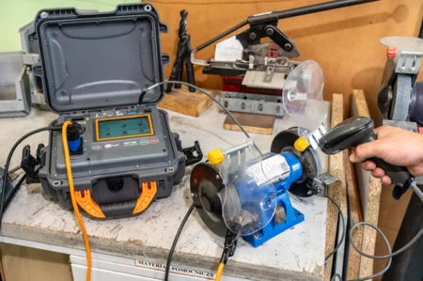
Badanie bezpieczeństwa urządzeń elektrycznych

Slide 2
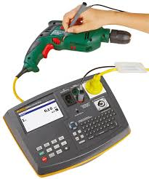
01
Czym jest badanie bezpieczeństwa urządzeń elektrycznych?
Badanie bezpieczeństwa urządzeń elektrycznych to zestaw czynności kontrolnych i pomiarowych, mających na celu ocenę stanu technicznego urządzenia lub instalacji elektrycznej, aby upewnić się, że działa ono prawidłowo i jest bezpieczne dla użytkowników oraz zgodnie z normami. Badania te obejmują między innymi oględziny wizualne, pomiary rezystancji izolacji, ciągłości przewodów ochronnych, pomiary prądów upływu.

Slide 3

02
Obowiązujące normy i przepisy:
Kodeks Pracy
Rozdział IV. Maszyny i inne urządzenia techniczne:
Art.215
Pracodawca jest obowiązany zapewnić, aby stosowane maszyny i inne urządzenia techniczne:
Zapewniały bezpieczne i higieniczne warunki pracy, w szczególności zabezpieczały, pracownika przed urazami, działaniem niebezpiecznych substancji chemicznych, porażeniem prądem elektrycznym, nadmiernym hałasem, działaniem drgań mechanicznych i promieniowania oraz szkodliwym i niebezpiecznym działaniem innych czynników środowiska pracy.
Uwzględniały zasady ergonomii.

Slide 4
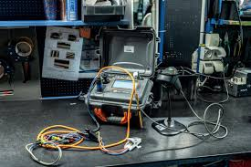
03
Obowiązujące normy i przepisy:
Art. 216.
§ 1.
Pracodawca wyposaża w odpowiednie zabezpieczenia maszyny i inne urządzenia techniczne, które nie spełniają wymagań określonych w art. 215.
§ 2.
W przypadku gdy konstrukcja zabezpieczenia jest uzależniona od warunków lokalnych, wyposażenie maszyny lub innego urządzenia technicznego w odpowiednie zabezpieczenia należy do obowiązków pracodawcy.
Art. 217.
Niedopuszczalne jest wyposażanie stanowisk pracy w maszyny i inne urządzenia techniczne, które nie spełniają wymagań dotyczących oceny zgodności określonych w odrębnych przepisach.

Slide 5
04
Obowiązujące normy i przepisy:
PN-88/E-08400/10:1988
(Narzędzia ręczne o napędzie elektrycznym. Bezpieczeństwo użytkowania)
– Wycofana bez zastąpienia
PN-EN/60745-1:2003.
Bezpieczeństwo użytkowania narzędzi ręcznych o napędzie elektrycznym. Część 1. Wymagania ogólne,
Brak wytycznych dotyczących przeglądów eksploatacyjnych
DIN VDE 0701-0702: 2008-06
Prüfung nach Instandsetzung, Änderung elektrischer Geräte – Wiederholungsprüfung elektrischer Geräte

Slide 6
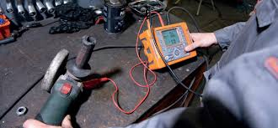
05
Obowiązujące normy i przepisy:
PN-EN 61029-1:2009/AC:2010 Bezpieczeństwo użytkowania narzędzi przenośnych o napędzie elektrycznym -- Część 1: Wymagania ogólne
PN-EN 60335-1:2004/A13:2009 Elektryczny sprzęt do użytku domowego i podobnego -- Bezpieczeństwo użytkowania -- Część 1: Wymagania ogólne
PN-EN 60950-1:2007/A1:2011 Urządzenia techniki informatycznej -- Bezpieczeństwo -- Część 1: Wymagania podstawowe
PN-EN 60974-4:2009 Sprzęt do spawania łukowego -- Część 4: Kontrola i badanie w eksploatacji
PN-EN 60990:2002 Metody pomiaru prądu dotykowego i prądu w przewodzie ochronnym
VDE 0701-0702 Prüfung nach Instandsetzung, Änderung elektrischer Geräte. Wiederholungsprüfung elektrischer Geräte. Allgemeine Anforderungen fürdie elektrischeSicherheit

Slide 7
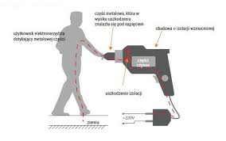
06
Obowiązujące normy i przepisy:
Norma PN-88/E-08400/10:1988
Badania bieżące:
Należy wykonywać każdorazowo przed wydaniem elektronarzędzia do eksploatacji oraz w przypadku elektronarzędzi zaliczanych do II i III kategorii użytkowania, przed rozpoczęciem pracy na danej zmianie. Zakres badania bieżącego obejmuje oględziny zewnętrzne oraz sprawdzenie biegu jałowego

Slide 8

07
Podział urządzeń wg kategorii eksploatacji
Kategoria I - elektronarzędzia eksploatowane dorywczo, kilkakrotnie w ciągu jednej zmiany, zwracane do wypożyczalni lub używane przez stałych pracowników.
Kategoria II - elektronarzędzia eksploatowane często w ciągu jednej zmiany i przekazywane kolejnym zmianom bez zwracania ich do wypożyczalni.
Kategoria III - elektronarzędzia eksploatowane w sposób ciągły na więcej niż jednej zmianie lub zainstalowane na stałe, np. w linii produkcyjnej lub montażowej.

Slide 9
08
Co jaki czas wykonywać badania:
Zgodnie z normą: PN-88/E-08400/10:1988
Badanie należy wykonywać nie rzadziej niż:
co 6 miesięcy dla elektronarzędzi I kategorii użytkowania,
co 4 miesiące dla elektronarzędzi II kategorii użytkowania,
co 2 miesiące dla elektronarzędzi III kategorii użytkowania,
po każdym zdarzeniu mogących mieć wpływ na użytkowanie

Slide 10

09
Co jaki czas wykonywać badania:
Normy:
PN-EN 50699:2021-07 Badania okresowe urządzeń elektrycznych
PN-EN 50678:2020-11 Wymagania ogólne do badań bezpieczeństwa
urządzeń elektrycznych po naprawie,
Określają wymagania stawiane badanym urządzeniom podczas kontroli.
Normy wymienione odnoszą się do badań elektrycznego sprzętu
przyłączanego w miejscach pracy do obwodów odbiorczych o napięciu znamionowym powyżej 25 V A.C. i 60 V D.C. do 000 V A.C. i 1500 V D.C. i prądach do 63 A.
Może to być sprzęt przyłączany do obwodów odbiorczych w miejscach
pracy za pomocą wtyczki lub sprzęt przyłączany na stałe.

Slide 11
10
Scenariusz testowy dla badania okresowego urządzeń I klasy ochronności PN-EN 50699

Slide 12
11
Scenariusz testowy dla badania okresowego urządzeń II klasy ochronności PN-EN 50699

Slide 13



12
Jak rozróżnić klasę ochrony urządzeń elektrycznych
KLASA I: Urządzenie poza izolacją podstawową, posiada elementy przewodzące połączone z przewodem ochronnym PE.
KLASA II: Urządzenie nie posiada przewodu ochronnego PE, natomiast muszą posiadać izolację podstawową oraz podwójną lub izolację wzmocnioną. Obudowa może być również metalowa.
KLASA III: Urządzenia zasilane z obwodów o bardzo niskim napięciu którego wartość nie może przekraczać:
✓
- 50V (AC) lub 120V (DC) - w warunkach normalnych,
✓
- 25V (AC) lub 60V (DC)- w warunkach zwiększonego zagrożenia,
✓
- 12V (AC) lub 30V (DC) - w warunkach szczególnego zagrożenia.

Slide 14
13
Etapy badania:
Oględziny wizualne: Kontrola stanu obudowy, przewodów zasilających, wtyczek i wszystkich widocznych elementów pod kątem uszkodzeń mechanicznych, pęknięć czy nieprawidłowych połączeń, ocena stanu szczotek, komutatora, uzwojeń silnika. (wewnętrzne, zewnętrzne).
UWAGA: plomby gwarancyjne
Pomiary elektryczne
Sprawdzenie biegu jałowego

Slide 15
14
Oględziny zewnętrzne:
Stan wtyczki i przewodu zasilającego,
Stan obudowy,
Stan osłon z tworzywa,
Stan uszczelnień gumowych itp.,
Stan śrub obudowy,
Stan otworów wentylacyjnych,
Działanie blokad,
Działanie wyłącznika,
Działanie regulatora obrotów.

Slide 16
15
Oględziny wewnętrzne:
Stan połączeń elektrycznych,
Stan szczotek na komutatorze,
Stan komutatora,
Stan uzwojeń silnika,
Zapach ( suszonych śliwek )
Stan śrub wewnątrz urządzenia,

Slide 17
16
Wykonujemy pomiary:
Rezystancji przewodu ochronnego
Rezystancji izolacji
Prądu upływu zastępczego
Prądu upływu przez PE
Prądu dotykowego
Prądu różnicowego
Mocy – Test funkcjonalny

Slide 18
17
Ocena wyników badań:
Po wykonaniu pełnego zakresu badań, należy sporządzić odpowiedni protokół, natomiast elektronarzędzie można dopuścić do eksploatacji, jeżeli wszystkie wykonane próby i badania dadzą wyniki pozytywne.
W przeciwnym razie, elektronarzędzie należy oddać do odpowiedniego serwisu w celu naprawy.
Po wykonaniu naprawy, należy ponownie przeprowadzić badania oraz sporządzić odpowiedni protokół.

Slide 19
Podsumowanie.
Terminowe i prawidłowo wykonanie pomiarów elektronarzędzi, pozwalają na ocenę ich jakości oraz sprawdzenie stanu technicznego. Umożliwiają wykrywanie ukrytych wad, które mogą prowadzić do uszkodzenia urządzeń bądź co gorsza porażenia osób, które na co dzień użytkują dany sprzęt.
03
18

Slide 20


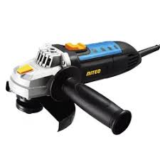
Pytania?

Slide 21
Dziękuję za uwagę.

